Slide 1
Module 7
Rol van spel en verkenning bij onderzoek en creativiteit

Slide 2
Inleiding tot het CEYS project
(te gebruiken afhankelijk van de context)
Europees Erasmus+ project
Partners in België, Griekenland, Roemenië, VK
Vervolgproject op het Creative Little Scientists project http://www.creative-little-scientists.eu
Doelen
  Ontwikkelen van nascholing voor leerkrachten basisonderwijs met bijhorende materialen
  Bevorderen van het gebruik van creatieve benaderingen in het wetenschapsonderwijs in het kleuter- en lager onderwijs (tot acht jaar)
Notes:
The Creativity in Early Years Science project is a European Erasmus+ project with partner countries Greece, Romania, Belgium and the UK
As indicated – it aims to develop a European teacher professional development course and accompanying materials to promote the use of creative approaches in teaching science in preschool and early primary education (up to age of eight).
It is a continuation of the project Creative Little Scientists, an FP7 EU project, where curriculum design principles to foster inquiry and creativity in science education were designed.

Slide 3
Doelen van de module
Deelnemers kennis laten maken met het belang van spel en verkenning bij onderzoekende en creatieve aanpakken bij wetenschapsonderwijs bij jonge kinderen.
Verkennen van de rol van de leerkracht bij het ondersteunen en verruimen van spel en verkenning, om zo creatief denken te stimuleren.
Ideeën delen over hoe je deze aanpak bij de eigen wetenschappelijke activiteiten kan gebruiken.

Slide 4
Inhoud van de module
Inleiding over de rol van spel en verkenning bij onderzoekende en creatieve aanpakken bij wetenschapsonderwijs bij jonge kinderen
Verkennen van materialen
Bespreken van de mogelijkheden voor spel en verkenning
Reflectie op het gebruik van de materialen
Analyse en bespreking van de rol van de leraar
Analyse van voorbeelden uit de klaspraktijk
Focus op creativiteit: reflectie op hoe een aanpak creativiteit kan bevorderen.
Hoe deze inzichten in de eigen klaslokaal toepassen? Gevolgen voor de planning en de rol van de leerkracht.
Samenvatting van wat er bijblijft van de module - zowel naar inhoud als proces, gekoppeld aan de doelstellingen van de module.

Slide 5
Verband met de inhoudelijke ontwerpprincipes en –resultaten 1
7. De lerarenopleiding moet leerkrachten vertrouwd maken met een waaier aan formeel en informeel onderzoek- en creativiteitsgebaseerd leren, onderwijs- en evaluatieaanpakken en -strategieën en hun gebruik m.b.t. authentieke problemen binnen wetenschap- en wiskundeonderwijs
  7.3 Leerkrachten erkennen en gebruiken de waarde van spel en verkenning voor het bevorderen van onderzoek en creativiteit bij wetenschap en wiskunde. Dit kan bijvoorbeeld door vragen te stellen, ideeën kenbaar te maken, het aanbieden van alternatieve strategieën tijdens de verkenning van verschijnselen, …
  7.4 Leerkrachten bouwen verder op het nieuwe (of op het bestaande) spel van het kind. En herkennen en benutten daarbij het potentieel van de eigen verkenningen van het kind (verder dan de oorspronkelijke bedoelingen van de leerkracht)
.

Slide 6
Verband met de inhoudelijke ontwerpprincipes en –resultaten 2
8. De lerarenopleiding moet leerkrachten in staat stellen om activiteiten te creëren en te evalueren die creativiteit en de onderzoekende houding uitlokken; die kindvriendelijk zijn en zowel begeleide als open onderzoek omvatten.
  8.1 Leerkrachten ontwerpen en beoordelen leeractiviteiten die open zijn.
17. De lerarenopleiding moet uitdagingen voor leerkrachten behandelen. Uitdagingen zoals een zorgvuldige planning en het gebruik van middelen (inclusief digitale bronnen) binnen en buiten het klaslokaal om zo de onderzoekende houding en de creativiteit van kinderen te ondersteunen.
  17.2 Leerkrachten herkennen de mogelijkheden van verschillende materialen en middelen, om zo het onderzoek van de kinderen ofwel te beperken ofwel uit te breiden.
  17.4 Leerkrachten kunnen in hun schoolinstellingen voorzieningen evalueren die spel met vrij verloop van de kinderen toelaten.
  17.6 Leerkrachten hebben inzicht in de ontwikkeling van de verkenning en creativiteit van kinderen op basis van hun gebruik van materialen en middelen.

Slide 7
Inleiding tot de rol van spel en verkenning bij onderzoek en creativiteit
Belang van spel en verkenning bij wetenschapsonderwijs bij jonge kinderen
  Staat centraal bij de onderzoekende aanpak van wetenschapsonderwijs en bij creatieve benaderingen
  Ondersteunt de ontwikkeling van creatieve vaardigheden en aanleg
  Voedt de motivatie van kinderen
  Verhoogt de creativiteit van kinderen
  Ontwikkelt onderzoeksvaardigheden zoals observeren, opwekken van vragen, classificeren, hypotheses formuleren, communiceren, denken, redeneren
Notes:
Clarifying that the focus of this module is the role of the teacher in creating opportunities for play and exploration.

Slide 8
Verbanden tussen onderzoekend leren in wetenschapsonderwijs en een creatieve aanpak
Onderzoekend leren in wetenschaps-onderwijs (Inquiry-based Science Education)
Creatieve aanleg
Zin voor initiatief
Motivatie
Vermogen om iets nieuws te bedenken
Verbanden leggen
Verbeelding
Nieuwsgierigheid
Samenwerkingsvaardigheden
Denkvaardigheden
(bv. Chappell et al 2008)
In vraag stellen
Ontwerpen en plannen van onderzoek
Bewijs verzamelen
Verbanden leggen
Bewijs verklaren
Communiceren van verklaringen
(bv. Minner et al 2010)
Uit Creative Little Scientists, 2012
Notes:
A key challenge for the Creative Little Scientists project was to define what we mean by creativity in science and mathematics. We often use the term ‘creativity’ in rather general terms – and it appears also in policy documents – but what exactly does that mean.
Drawing on a wide range of sources and discussions with stakeholders from the early years and science education communities we developed the following definitions that are a central feature of the project.

Slide 9
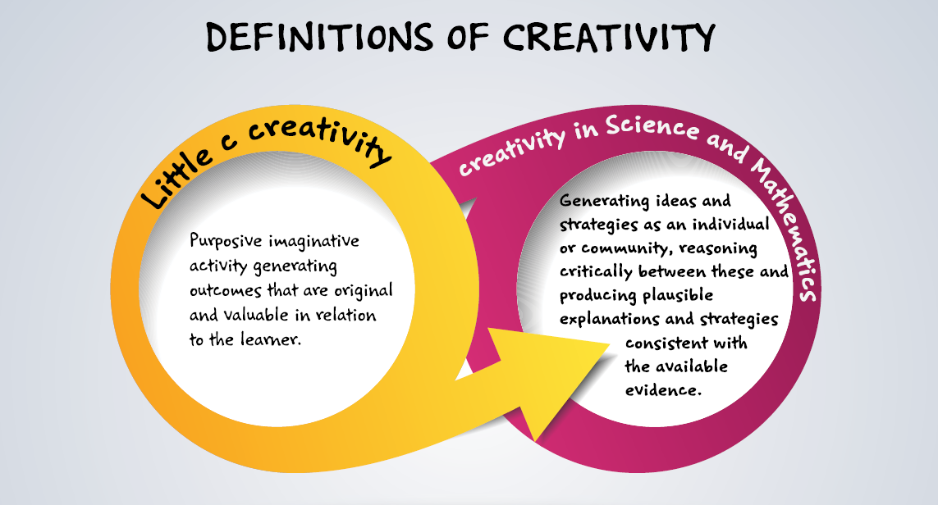
Creativiteit bij wetenschaps- en wiskundeonderwijs bij jonge kinderen
Creative Little Scientists (2014)

Slide 10

Noden & verwachtingen?
Welke vragen wil je beantwoord zien?
Belangrijkste uitdagingen?
Wat wil je leren?
Notes:
Teachers individually write down what they want to learn during this session and what their questions are. Use of method ‘5 finger fix’.
Participants briefly tell their partner what they wrote down.
Facilitator makes a quick list of the little finger digit (= key problems) and questions. This way he gets a clear view on what participants regarding would like to learn and what problems they face.

Slide 11
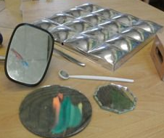
verkenning van materialen
Notes:
Participants explore the materials and their possibilities.
Let participants play with the materials.
Possible prompts to make sure participants play and explore:
Can you see your reflection in the different materials? How does it look?
Can you send the light of the flashlight somewhere else?
Can you have the same effect if you use other materials?
…
You can leave some materials behind to add when participants find it difficult to keep playing.

Slide 12
Mogelijkheden voor spel en verkenning?
Wat deed je met de materialen?
Welke vragen kwamen er bij je op tijdens het spel?
Notes:
Participants discuss the previous activity
Participants list what they did with the materials.
Participants write down what questions arose during their play.
They share ideas of possibilities of play and exploration.

Slide 13
Reflectie op het gebruik van alledaags materiaal in de klas
Lokaal beschikbare video van spel en verkenning
of
foto's van dagelijkse materialen voor spel en verkenning
Noteer hoe kinderen spelen, wat ze verkennen en onderzoeken.
Noteer vragen die kinderen zich stellen of zouden kunnen stellen tijdens het verkennen van deze materialen.
Notes:
After exploring materials themselves, participants are challenged to step into the role of children. This phase starts by showing a locally available video clip of children exploring and playing with a selection of materials or photographs of play and exploration included in the materials for this module. Participants analyse this material by answering the questions shown on the slide.

Slide 14

Kansen voor het leren van wetenschap
Individueel
Noteer wetenschappelijke leeractiviteiten of het gebruik van woordenschat - elk op een aparte post-it
Discussie (kleine groepen)
Groepeer de activiteiten en gebruikte woordenschat op het A3 papier
Wat was de rol van de leerkracht? (Gekoppeld aan de synergiën)
  Op welke manieren werd deze wetenschapsactiviteit creatief benaderd?
  Welke synergiën worden gebruikt om een wetenschappelijke onderzoekende houding en wetenschappelijke concepten te bevorderen?
Bespreking met de volledige groep
Notes:
Participants individually list science related activities and key scientific vocabulary children might use or develop(min. 5), each idea on another post-it.
Discussion with the small group: group the activities and vocabulary on the A3 sheet of paper.
Consider evidence of the role of the teacher in providing these possibilities
Make links to the synergies: can they see how this science is approached in a creative way? Can they see which synergies are used to foster learning in relation to the scientific topics and vocabulary identified in the video/photographs

Slide 15
Synergiën tussen onderzoekend leren in wetenschapsonderwijs en een creatieve aanpak
Uit het conceptueel kader overgenomen binnen het CEYS-project (Creative Little Scientists, 2012)
Spel & verkenning
Motivatie & affectie
Dialoog & samenwerking
Probleemoplossend denken en eigenaarschap
Vragen stellen en nieuwsgierigheid
Reflectie en redeneren
Begeleiding en betrokkenheid (door de leerkracht)
Evaluatie om te leren

Slide 16
Rol van de leerkracht
Hoe kan je spel, verkenning en dus ook creativiteit en onderzoek bij wetenschap bevorderen in dit voorbeeld? Hoe kan je het leren van kinderen uitbreiden?
Vragen van kinderen (expliciet of impliciet): hoe zou jij erop reageren om creativiteit te bevorderen?
Gebruik de lijst van wetenschappelijke woordenschat en wetenschapgerelateerde leerervaringen.
Notes:
Participants reflect in relation to a particular classroom recording.
Participants use children’s questions listed in the recording sheet to discuss how they would act on them to foster creativity.
Participants use the key scientific vocabulary and science related learning activities listed to explore how a teacher can foster creativity in these areas.

Slide 17
Take Home Messages
Belang van een rijke fysieke omgeving
Belang van de tijd en ruimte voor kinderen om te verkennen
Het belang van het leggen van met het dagelijkse leven van kinderen om belangstelling en nieuwsgierigheid op te wekken
Notes:
Short discussion in whole group.
Take home message:
Point out the importance of a rich physical environment, the time and space they get to explore and the importance of making links with children’s everyday lives to engage interest and foster curiosity.

Slide 18
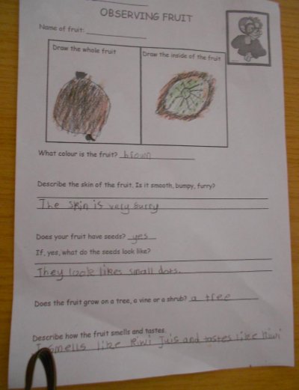
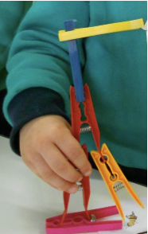
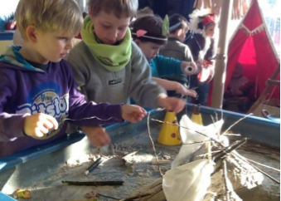

Discussie en reflectie op voorbeelden uit de klaspraktijk
De tipi
Robots meten
Fruit
Notes:
BE_Class_TheTipi
MA_Class_MeasuringRobots
MA_Class_Fruit_Multimodal

Slide 19
Discussie en reflectie op voorbeelden uit de klaspraktijk
Hoe ondersteunt de leerkracht spel en verkenning van de kinderen om de wetenschappelijke onderzoekende houding te ontwikkelen?
Hoe ondersteunt de leerkracht spel en verkenning van de kinderen om de creativiteit te ontwikkelen?
Welke andere mogelijkheden zie je?
Notes:
Note down key points on the recording sheet provided
(eg adding more resources, questioning, playing along, giving examples, modelling questions and curiosity, observation to be able to scaffold,, …)
Bring it together to discuss the answers and overlap (hopefully there is overlap, because a good scientific inquiry is creative). Brief feedback of general comments related to each question.

Slide 20
Toepassen van de inzichten op de eigen klaspraktijk
Ervaringen tijdens deze module
Eigen klaspraktijk
Verrijk je activiteiten met ideeën om meer spel en verkenning te stimuleren om zo een onderzoekende houding en creativiteit bij de kinderen uit te lokken.
Notes:
First individually write down 3 examples of scientific activities you already use in your own classroom context. Then enrich them with ideas to foster more play and exploration in order to provoke creative thinking.
Note down possible difficulties and questions you have when transferring this approach to your own classroom context.
Exchange ideas, discuss questions and possible difficulties.
Interesting insights are shared with the whole group.

Slide 21
Reflectie en gevolgen
In welke mate werden de vragen die je bij de start van de module had beantwoord?
  Belangrijkste uitdagingen
Noteer 2 acties die je zal uitvoeren in je klaspraktijk op basis van deze module.
Op welke manier hebben de verschillende activiteiten tot inzichten geleid?

Slide 22
Meer informatie
Creative Little Scientists
(FP7 EU project 2011 – 2014)
Ontwerpprincipes en voorbeeldmateriaal op basis van veldwerk
www.creative-little-scientists.eu
Creativity in Early Years Science Education
(Erasmus+ EU project 2014 – 2017)
Curriculummateriaal en trainingsmateriaal voor nascholing van leerkrachten om een creatieve aanpak bij wetenschapsonderwijs voor jonge kinderen te bevorderen
www.ceys‐project.eu

Slide 23

Bedankt!

Slide 24

Met dank aan
Creativity in Early Years Science EDUCATION (2014-2017) www.ceys-project.eu
© 2017 CREATIVITY IN EARLY YEARS SCIENCE EDUCATION Consortium
This work is licensed under the Creative Commons Attribution-NonCommercial-NoDerivatives 4.0 International License. To view a copy of this license, visit http://creativecommons.org/licenses/by-nc-nd/4.0/.

